Slide 1


Совет старшеклассников
ГУ СОШ №29 г. Павлодар
2016-2017 учебный год

Slide 2


Совет старшеклассников
Совет является главным управляющим органом.
Возглавляет Совет старшеклассников председатель, который выбирается ежегодно.
Деятельность Совета строится на общечеловеческих принципах демократии, гуманности, согласии, открытости.
Члены Совета старшеклассников являются связующим звеном между организаторами детского коллектива и классом.
Совет старшеклассников участвует в планирование и организации внешкольной работы учащихся.

Slide 3

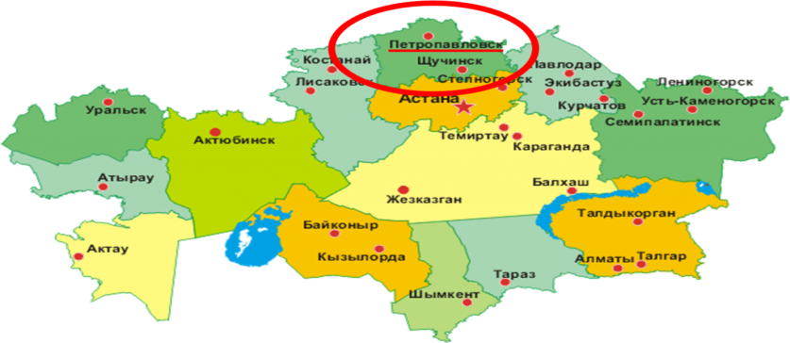

Slide 4

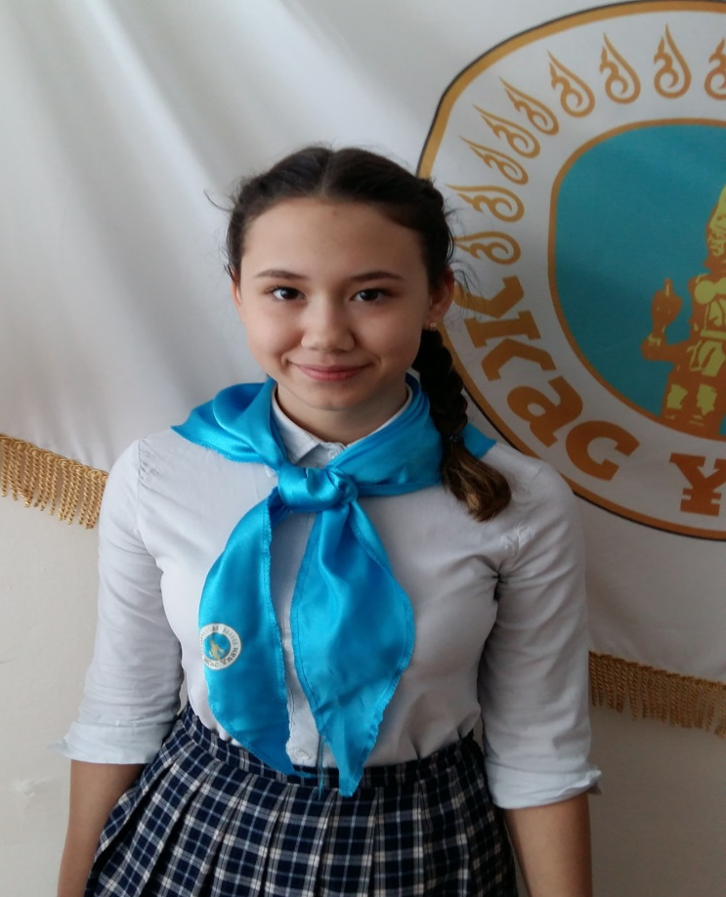
Ұланбасы
Шамгунова Алина
ученица 9 «Б» класса
Обязанности ұланбасы:
следить за исполнением всех обязанностей и направлений;
Осуществлять контроль над исполнением заданий РДЮО «Жас Ұлан»;
Участвовать на собраниях от лица учеников школы;
Принимать и утверждать отчеты Председателей отделов и старост;
Участвовать в планировании, также участвовать на пед. советах школы

Slide 5
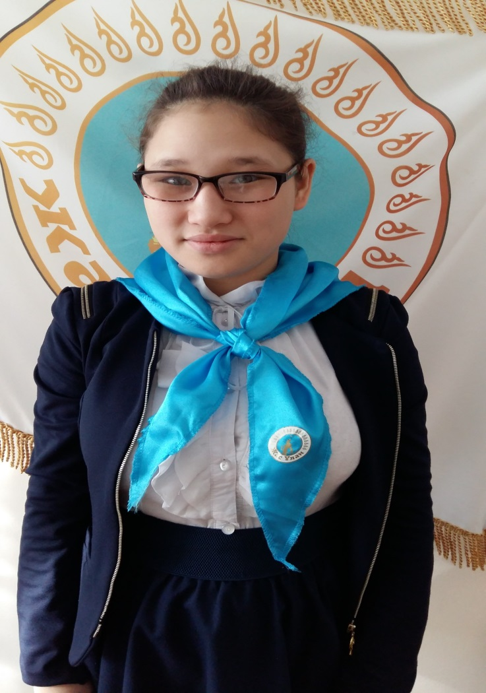
Школьный омбудсман
Мусабекова Диана ученица 9«Б» класса
Школьный омбудсман совместно с администрацией школы рассматривает обращения, заявления по нарушению интересов и прав школьников. Омбудсмен принимает активное участие совместно с администрацией школы в прверках деятельности участников оброзовательного прцесса,относительно которых омбудсман располагает информацией о грубыхнарушениях прав участниковобразовательного процесса или унижения их достоинств.

Slide 6
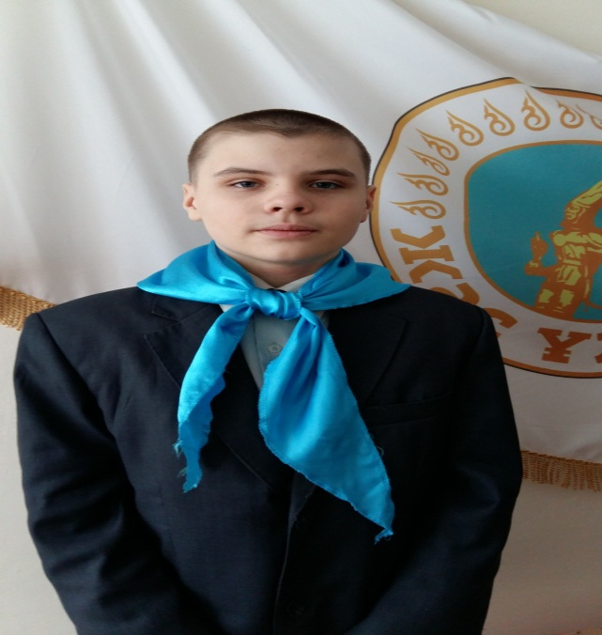
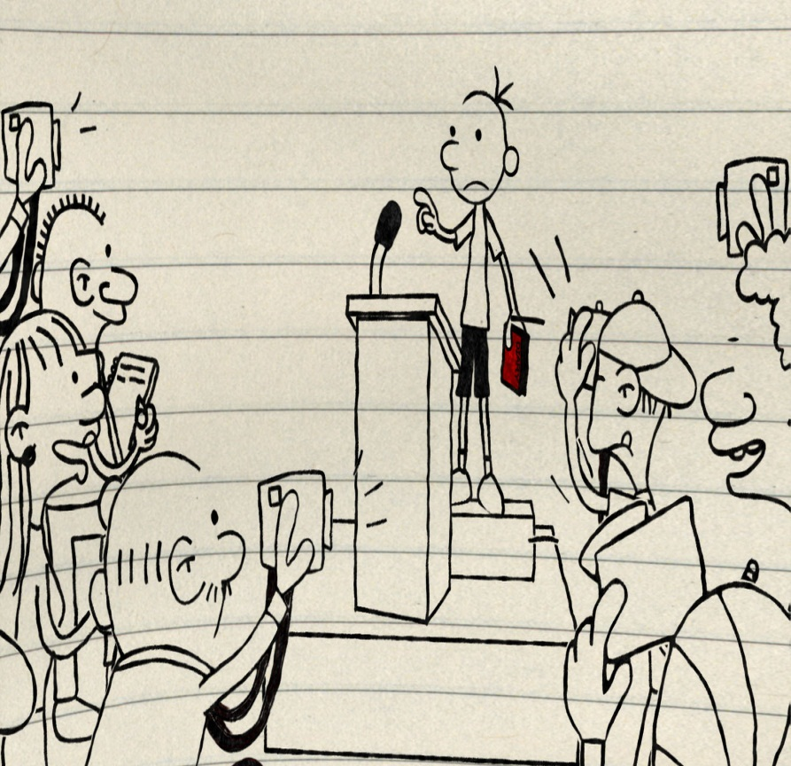
Председатель отдела информации
Сеннов Борис ученик 9 «Б» класса
Обязанности:
Обеспечивать информацией СМИ школы (газеты, радио, сайт) о работе школьной Организации самоуправления;
Собирать информацию, опубликованную в СМИ, о работе вышеуказанной организации;
Способствовать продвижению юных журналистов и писталей в СМИ;
Организовать работу школьного СМИ.

Slide 7

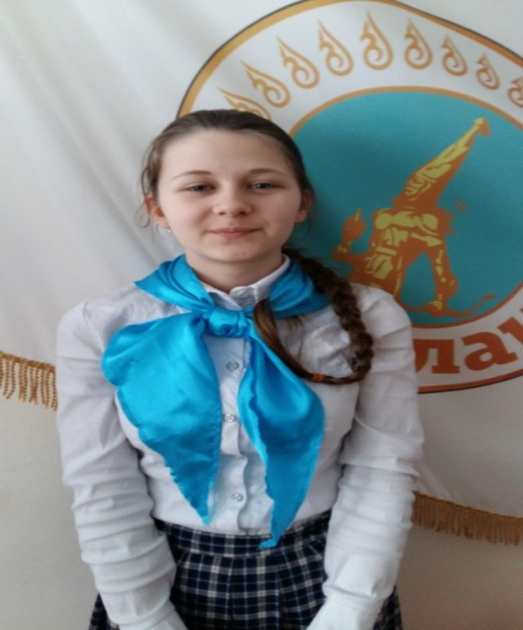
Председатель
культурно-воспитательного сектора
Прахт Мария ученица 9«Б» класса
Обязанности:
Организация школьных мероприятий
Организация концертных программ, конкурсов
Активно вести работу волонтерской группы

Slide 8

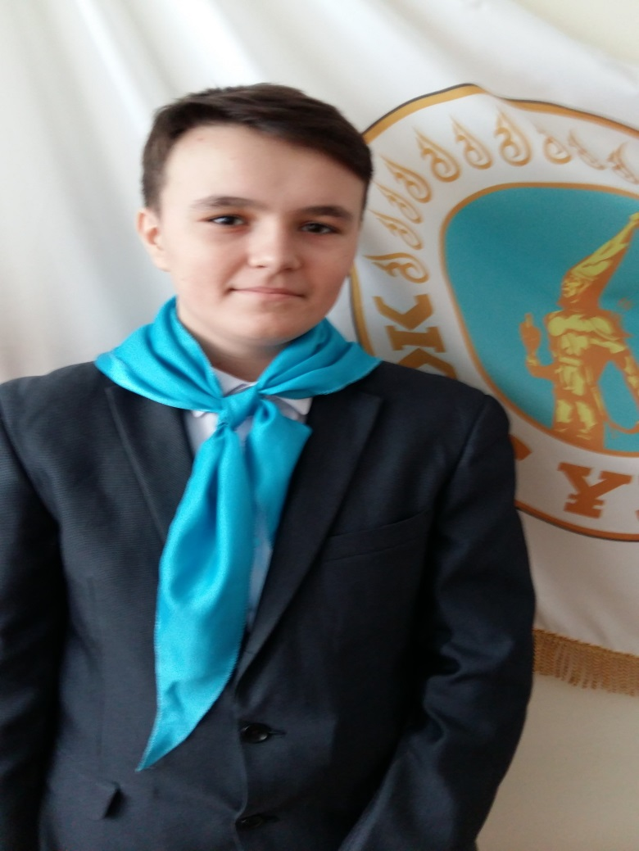
Председатель
спортивного сектора
Камка Александр ученик 9«Б» класса
Обязанности:
активно участвует в работе спортивной жизни школы;
отвечает за организацию и проведение мероприятий спортивного характера;
в целях ЗОЖ организовывает различные спортивные акции и конкурсы

Slide 9

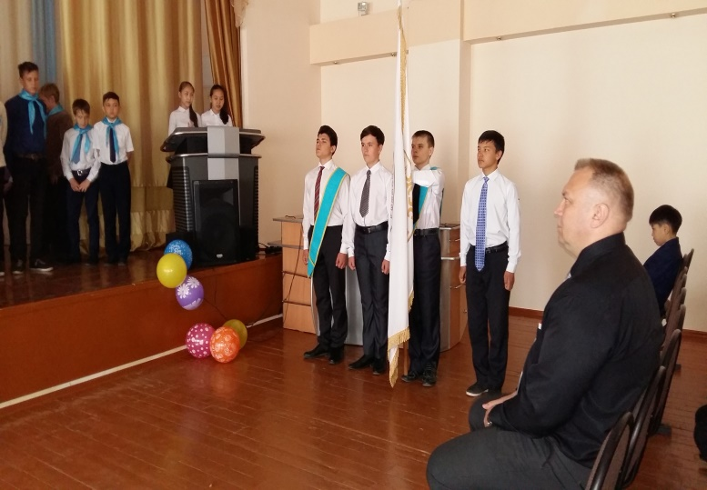
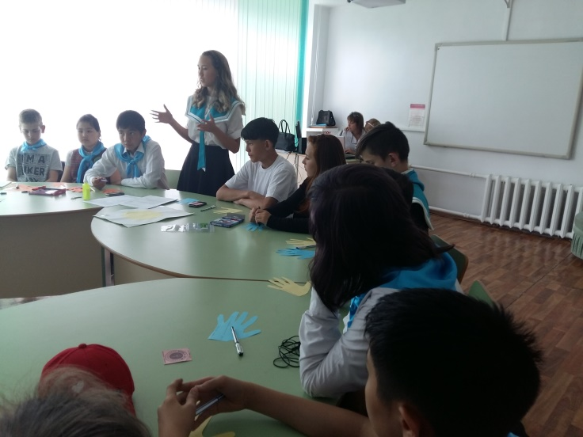
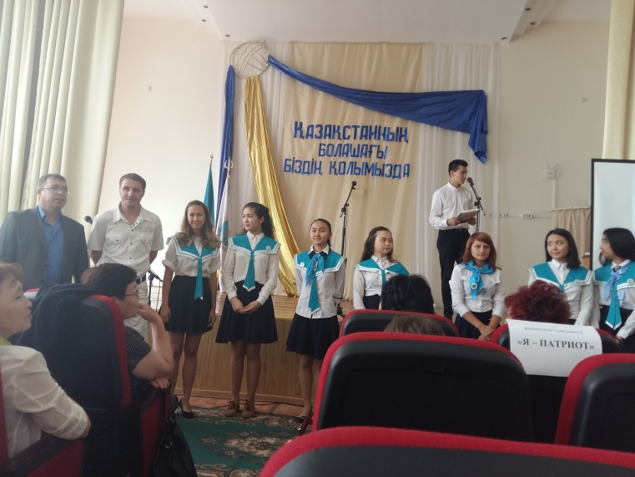
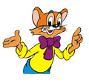
Настоящие лидеры

Slide 10

Наша работа в школе...

Slide 11
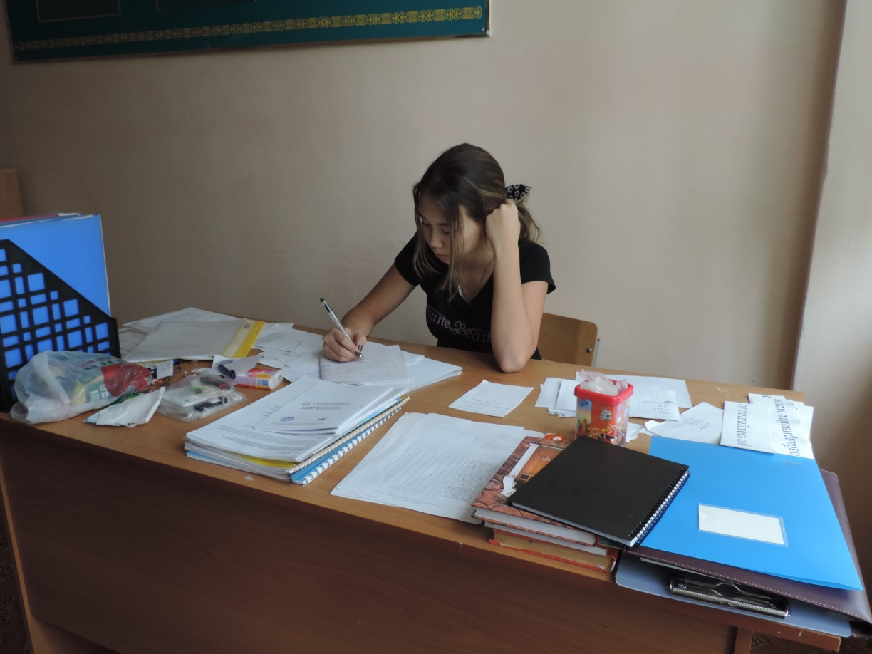
Ұланбасы весь в работе

Slide 12
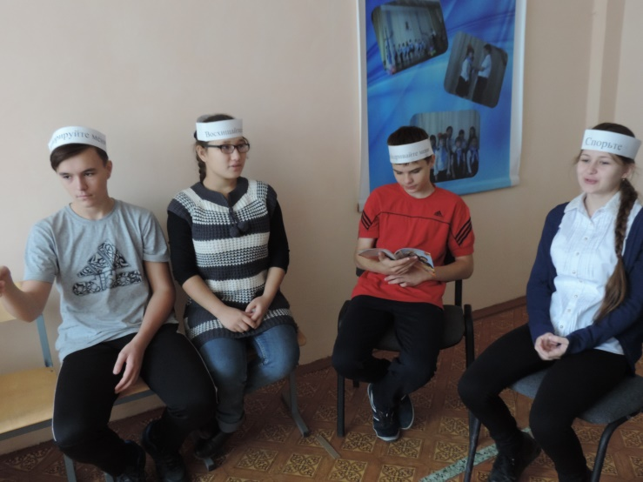
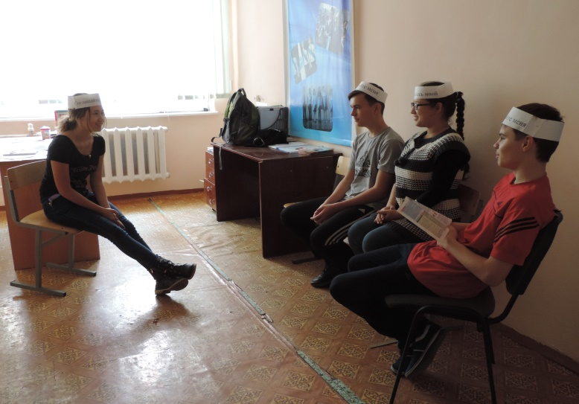
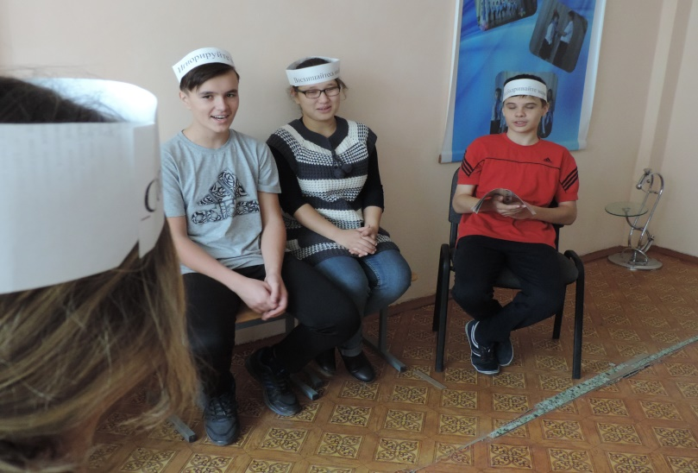
Наши веселые заседания

Slide 13
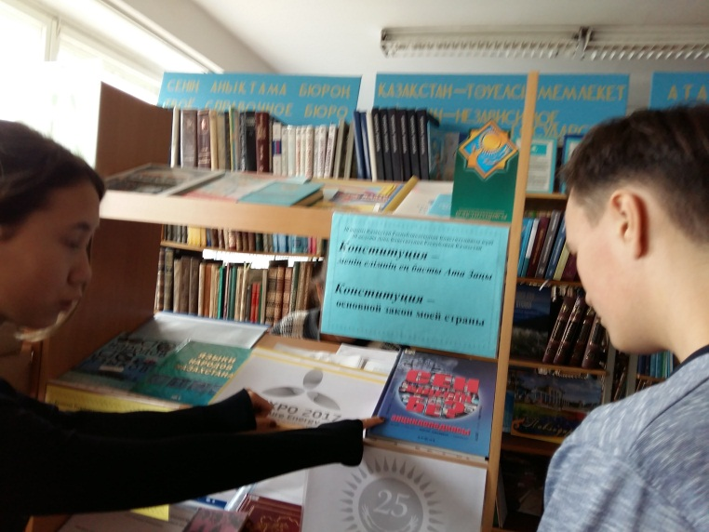
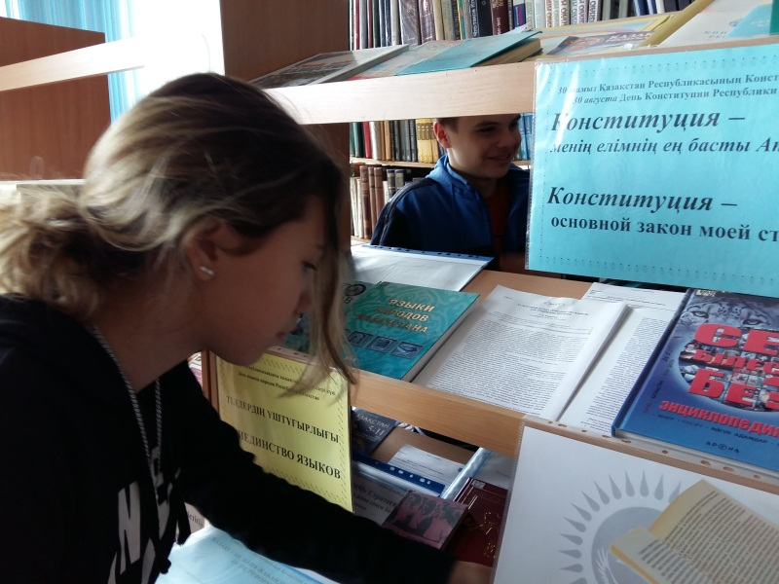
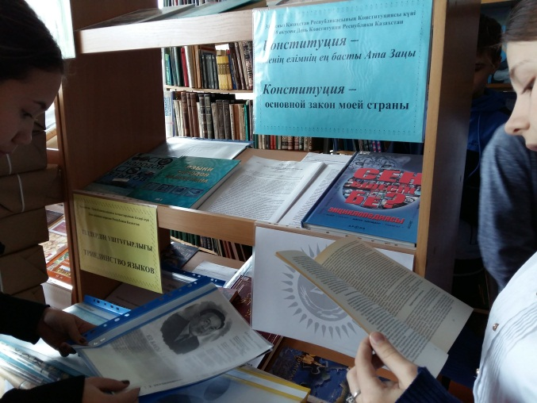
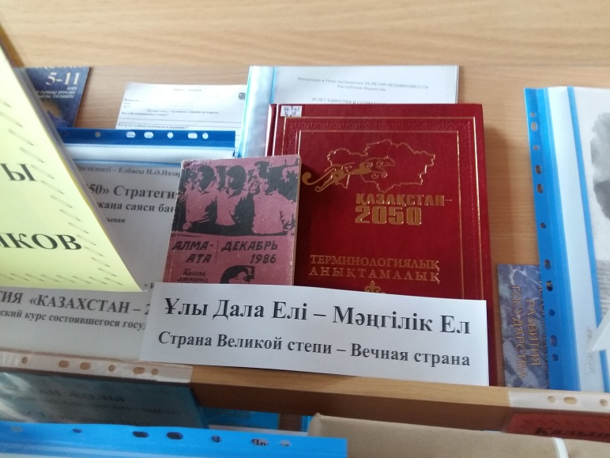
Посещение книжной выставки «Мәңгілік ел» в библиотеке школы

Slide 14

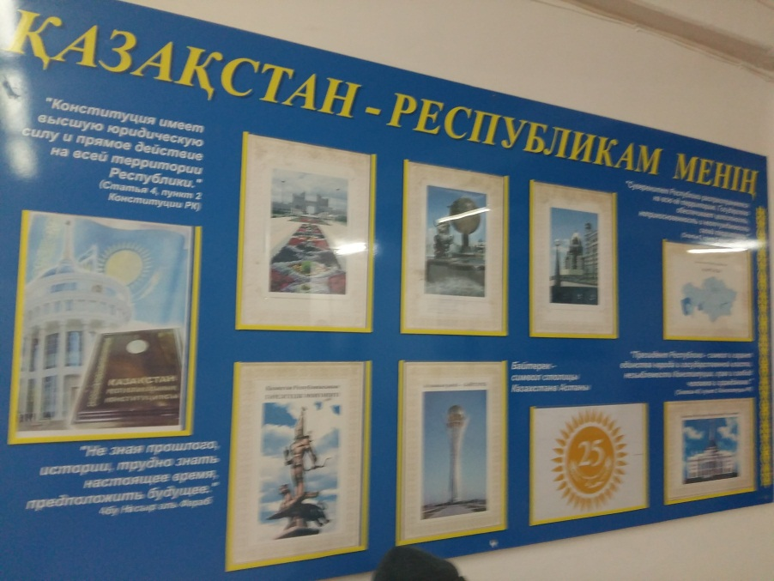
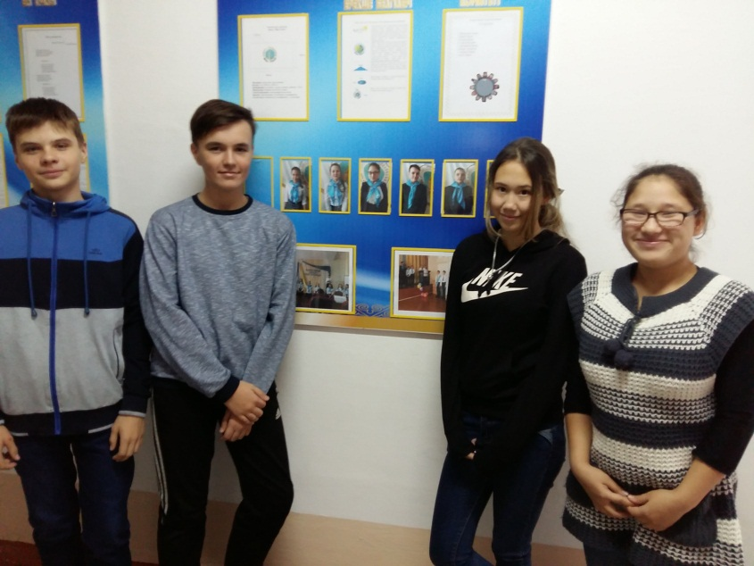
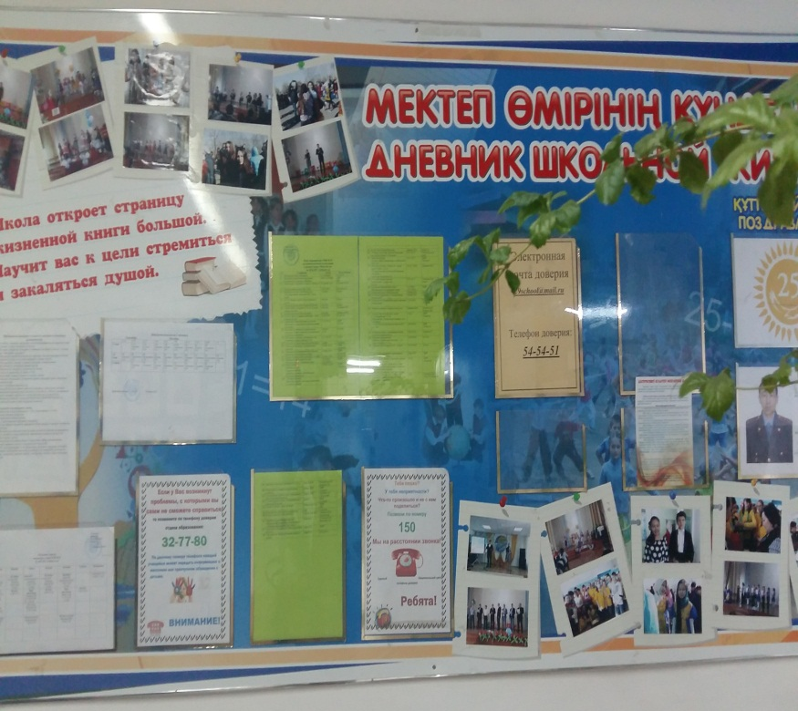
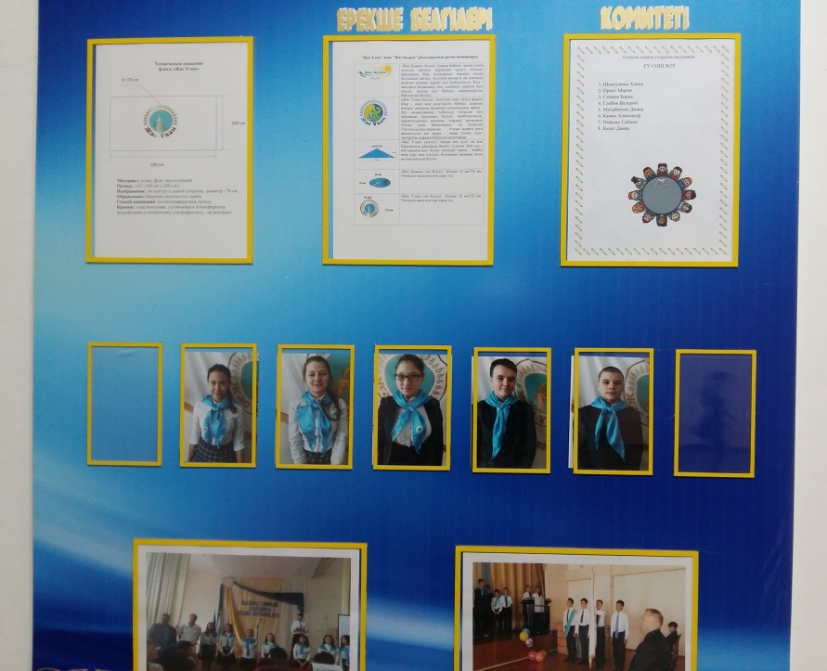
Наш уголок

